Slide 1
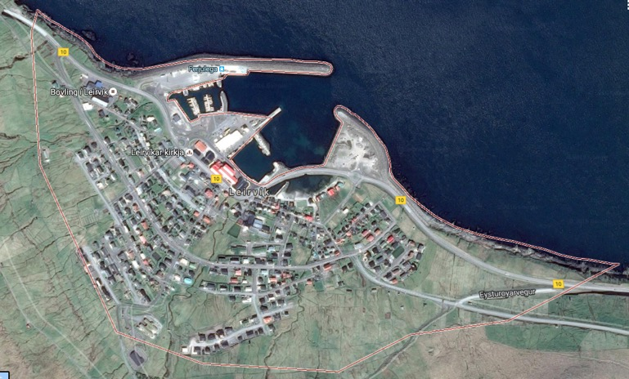
Case Leirvík – Bæredygtig varmeforsyning

Slide 2
Agenda
Det færøske energisystem
Varmeforsyning Leirvík
Fremtidige muligheder
Smart grid
Fordele og ulemper for scenarierne
Projektøkonomi

Slide 3
Det færøske energisystem

Slide 4
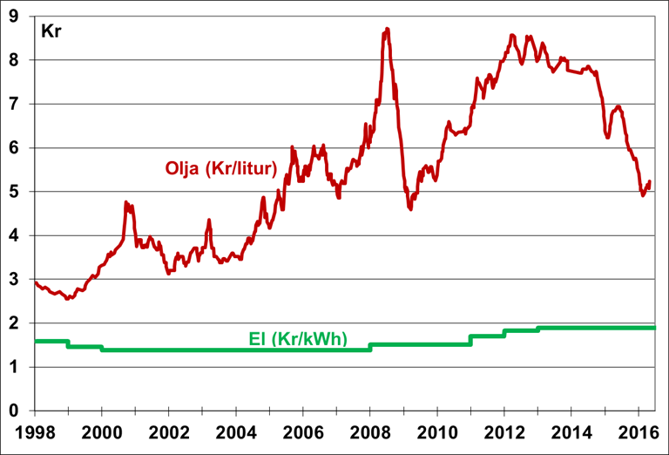
Det færøske energisystem

Slide 5
Varmeforsyning Leirvík
315 huse
20 større bygninger
Olieforbrug ca. 1,1 mio. liter årligt
Varmebehovet er ca. 9.000 MWh årligt

Slide 6

Varmeforsyning Leirvík
Tegning af olieforsyning

Slide 7


Slide 8


Slide 9


Slide 10



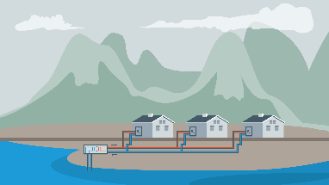
Scenarier
Individuelle oliekedler
Individuelle jordvarmepumper
Individuelle varmepumper tilknyttet et fælles vanddistributionsnet
Central havvandsvarmepumpe tilknyttet et fælles fjernvarmenet

Slide 11
Samspil – el og varme (smart grid)

Slide 12
Varmepumpe passer til maksimalt varmebehov
Varmepumpe større end maksimalt varmebehov

Slide 13
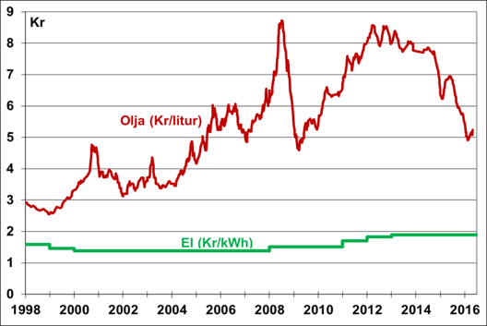
Fordele og ulemper
Individuelle oliekedler
Dyrt brændsel
Udleder CO₂ og luftforurenende stoffer
Fylder i huset (olietank og oliekedel)
Varmeprisen er meget følsom for markedsprisen på olie

Slide 14
Fordele og ulemper
Varmepumpeløsninger
God virkningsgrad (COP)
Ingen lokale emissioner da 'brændslet' er elektricitet. Dette kan på sigt blive emissionsfrit
Elpatronerne i varmepumperne kan bruges til balancering af elnettet når elproduktionen fra vindmøller er høj
Varmtvandstanke tilknyttet varmeinstallationerne i bygningerne kan hjælpe med at flytte varmeforbruget fra dag til nat, hvilket kan udjævne elforbruget
Høje investeringsomkostninger

Slide 15
Fordele og ulempe Scenarierne imellem | Individuelle varmepumper | Individuelle varmepumper, fælles brine | Fjernvarme, havvands-varmepumpe
Tilslutningstakt
Bidrag til Smart Grid
Indpasning i smart grid
Niveau af privatøkonomisk investering
Pladsforbrug til varmeanlæg i husstanden
Fleksibilitet i teknologivalg
Kompleksitet af installation

Slide 16
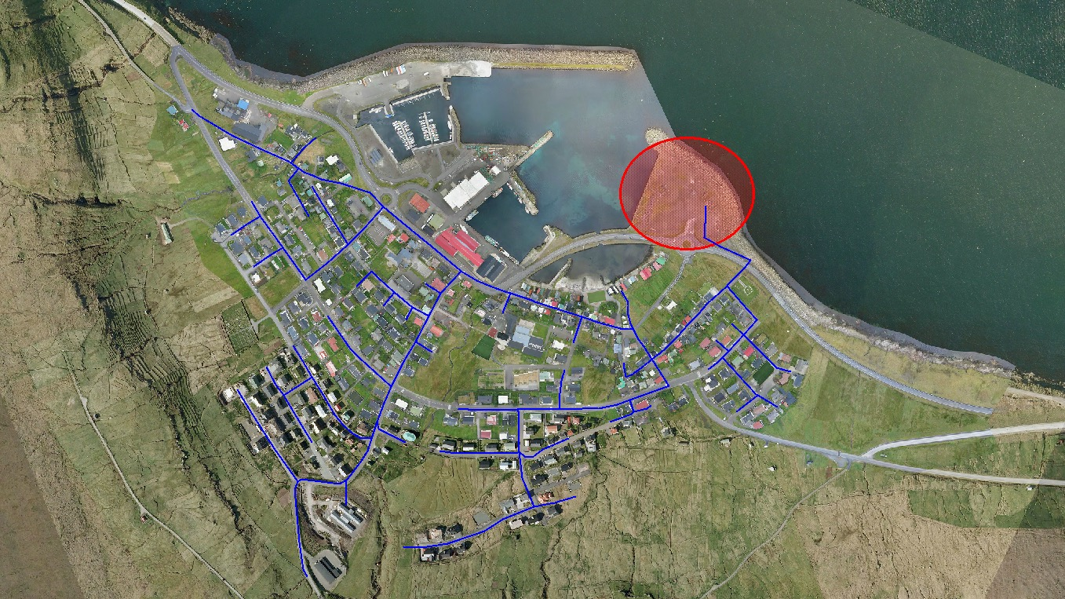

Slide 17
Investering

Slide 18
Energiforbrug

Slide 19
Fast høj elpris
Elpris små forbrugere: 1,51 kr/kWh
Elpris for storforbrugere: 1,39 kr/kWh

Slide 20
Høj elpris om dagen. Lav elpris om natten
Elpris om natten: 50 øre/kWh billigere end om dagen
8 timer om natten

Slide 21
Projektøkonomi, følsomhed - Projekt

Slide 22
Projektøkonomi, følsomhed - Husstand

Slide 23
Samfundsøkonomisk perspektiv
Årligt bliver der brugt mere end 1 million liter fyringsolie i Leirvík.
Hver liter fyringsolie udleder 2,7 kilo CO₂
Skadesvirkningen af et kilo CO₂ er ifølge den danske Energistyrelse værdisat til 50 øre
Dermed kan den samfundsøkonomiske skadesvirkning af fyring med olie i Leirvík være op mod 1,5 mio. kr. om året
Dertil kommer skadesvirkningen af andre stoffer som NO_{x}, SO₂ og partikler

Slide 24
Hvad svarer det til?
2.700 ton CO₂
En mindre personbil udleder ca. 120 gram CO₂ per kilometer
22,5 mio. kilometer
Det er mere end 511 gange rundt om jorden

Slide 25
Inden projektets afslutning - afklaringspunkter
Følsomhed på lånerenter
Præcisering af udfordringer ved at have 300 individuelle systemer i forhold til et centralt
Drift af fjernvarmeselskab skal belyses yderligere

Slide 26
Efter projektets afslutning - afklaringspunkter
Bygningers standard
  Reduktion af varmeforbrug
  Klargøring til lavere temperatur i varmesystem
Finansiering/Organisering
  Varmeselskab
  Store indledende investeringer
  Lånerente privat/selskab
Aftale med SEV
Kombination af fjernvarme og individuelle varmepumper

